Slide 2

SISTEMA INTERNACIONAL DE COOPERACIÓ AL DESENVOLUPAMENT:
Xarxa d’institucions públiques i de la societat civil que promouen accions de cooperació internacional al desenvolupament
COOPERACIÓ INTERNACIONAL AL DESENVOLUPAMENT:
Són les accions que realitzen governs i organitzacions de la societat civil de diversos països per promoure un progrés més equilibrat i just en el món

Slide 3
ORÍGENS HISTÒRICS DEL SISTEMA DE COOPERACIÓ INTERNACIONAL
Després de la Segona Guerra Mundial es donen una sèrie de factors propiciadors:
1. La incorporació del desenvolupament com un dels objectius prioritaris inclosos a la Carta fundacional de Nacions Unides (1945)
2. En un context de progressives independències i descolonitzacions, la posada en marxa de programes d’ajut de les antigues metròpolis a les seves ex colònies, fonamentalment per part de França i el Regne Unit
3. L’aplicació del Pla Marshall (1947) promogut per Estats Units a Europa
4. La guerra freda: l’estratègia del “containment” i l’ús de l’ajut com instrument de política exterior, tant per part d’Estats Units com de la URSS
5. L’establiment del Programa d’Assistència Tècnica de les Nacions Unides (1948) (Programa de Nacions Unides per al Desenvolupament, PNUD, des de 1965)
6. La creació de les institucions de Bretton Woods (Banc Mundial, Fons Monetari Internacional) que han de solucionar els problemes de manca de capital als països en desenvolupament i problemes d’estabilitat macroeconòmica, liquiditat i confiança del sistema financer internacional.

Slide 4

Tot això legitimat per un imperatiu moral d’Occident de modernitzar i fer sortir de la pobresa als països perifèrics basat (discurs Truman, 1949) en la superioritat tecnològica i la creença en la tecnologia com a camí cap a la modernització.
La consolidació del Sistema de Cooperació Internacional per al Desenvolupament es dóna a l’Europa de la postguerra:
1948 Organització Europea de Cooperació Econòmica (OECE): ens per coordinar el Pla Marshall i fomentar la cooperació econòmica a Europa.
1957 Comunitat Econòmica Europea (CEE)
1960 l’OECE es transforma en l’Organització per a la Cooperació i el Desenvolupament Econòmic (OCDE): ens per coordinar esforços i agrupar informació econòmica dels seus membres (30 principals països desenvolupats)
1960 creació del Comitè d’Ajut al Desenvolupament (CAD) dins de l’OCDE: ens per centralitzar informació, avaluació i coordinació de les polítiques d’ajut al desenvolupament dels països de l’OCDE

Slide 5
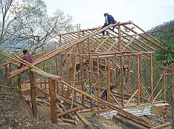
AJUT OFICIAL AL DESENVOLUPAMENT (AOD):
Ajut que transfereix recursos d’origen públic d’un país ric a un país pobre i que compleix les quatre condicions exigides pel CAD (Comitè d’Ajut al Desenvolupament) de l’OCDE (Organització per a la Cooperació i el Desenvolupament Econòmic).
Condicions:
Els recursos deuen tenir un origen públic al país donant
L’ajut deu destinar-se a la promoció del desenvolupament econòmic i el benestar social
El país receptor deu constar a la llista del CAD
Les ajudes han de tenir un un grau de concessionalitat (grau de millora de les condicions de mercat) mínim del 25%

Slide 6
TIPUS D’AOD
Públic Bilateral: ajut canalitzat de govern a govern
Públic Multilateral: ajut canalitzat a través d’organismes internacionals (agències de les Nacions Unides -Banc Mundial, OMS, FAO, PNUD, UNICEF, ACNUR- i la UE)
Privat: ajut canalitzat a través d’ONG (quotes, campanyes, merchandising, comerç just, etc)
Ajut lligat o deslligat
L’ajut és lligat o deslligat depenent del grau d’obligació dels països receptors de gastar l’ajut rebut en empreses del país donant (crèdits FAD, per exemple)
Ajut financer: crèdits, préstecs i subvencions vehiculats a través de programes i projectes / recolzament pressupostari. L’ajut financer sempre es vincula a l’adopció de determinades polítiques econòmiques.
Ajut tècnic: assessorament, formacions i consultoria. Modalitat utilitzada als programes Sud-Sud per l’escassa disponibilitat financera d’aquests : metges cubans a Guatemala, enginyers algerians a Mali
Ajut humanitari : ajut atorgat en cas de catàstrofes naturals o conflictes armats (no és AOD strictu sensu perquè no es vincula al desenvolupament al ser de curt termini)
Ajut alimentari: transferència d’aliments a països amb dificultats. Ha servir per evaquar excedents agrícoles dels països del Nord. Distorsiona els mercats locals dels països receptors a l’esfonsar productors i venedors locals i pot crear dependències i modificacions dels hàbits alimentaris (llet en pols a l’Africa Sudsahariana). Afecta també a la Sobirania Alimentària dels pobles.

Slide 7

NOVA ARQUITECTURA DE L’AJUT
1 – UN MÓN EN DESENVOLUPAMENT MÉS HETEROGENI
PMA I OCDE: ESTANCATS
POTÈNCIES EMERGENTS I PVD: CREIXEMENT DISPERS
POLÍTICA DE COOPERACIÓ: ESPECIALITZACIÓ EN PMA O ACOMPANYAMENT ALS PAÏSOS EXITOSOS DE RENDA MITJANA (EFECTE MULTIPLICADOR)
2 – MÓN MULTIPOLAR
ACTORS CLAUS DEL SISTEMA INTERNACIONAL: BRIC, G-22, EGIPTE, TURQUIA, IRAN, BILL & MELINDA GATES FOUNDATION
SISTEMA DE COOPERACIÓ ELITISTA O INCLOENT? CAL REPENSAR EL SISTEMA DE GOVERNANÇA (ONU, CRITERIS CAD, DECL. PARÍS)
3 – UN MÓN NECESSITAT DE BÉNS PÚBLICS
S'HA GENERAT INTERDEPENDÈNCIA PERÒ NO ELS MECANISMES PER GOVERNAR-LA: COMPLIMENT DELS TRACTATS CLIMÀTICS, VACUNA CONTRA MALÀRIA, ETC.
4 – CREIXENT PAPER DEL SECTOR PRIVAT
CONF. BUSAN (2011): DAVANT DE LA DISMINUCIÓ AJUT OFICIAL AUGMENTA INSTRUMENTS INVERSIÓ FINANCERA EN COOPERACIÓ

Slide 8
QUADRE DE LA DISTRIBUCIÓ GENERAL DE L’ESFORÇ EN COOPERACIÓ INTERNACIONAL DELS PAÏSOS DE L'OCDE EN TERMES DEL SEU PIB AMB LES OSCIL·LACIONS 2011-2012 (FONT OCDE)
AL 2011 L'AOD NETA DELS 23 PAÏSOS DEL CAD VA SER 134.038M€. CADA ANY ES DEIXEN DE RECAPTAR 189.000M€ PER EVASIÓ FISCAL
PER AL 2010 L'OBJECTIU DELS PAÏSOS DONANTS DE LA UE ERA ASSOLIR EL 0,51% DEL SEU PNB, PERÒ LA MITJANA FOU EL 0,32% (2010) I 0,31% (2011)
L'AOD REPRESENTA IMATGE INTERNACIONAL D'ESPANYA – NOV 2011 BILL GATES VISITA MARIANO RAJOY DESPRÉS DE GUANYAR ELECCIONS PER DEMANAR QUE NO DISMINUEIXI L'AOD (FINS 2011 ESPANYA ERA EL 5è DONANT DE LA UE I EL 7è DEL MÓN)

Slide 9
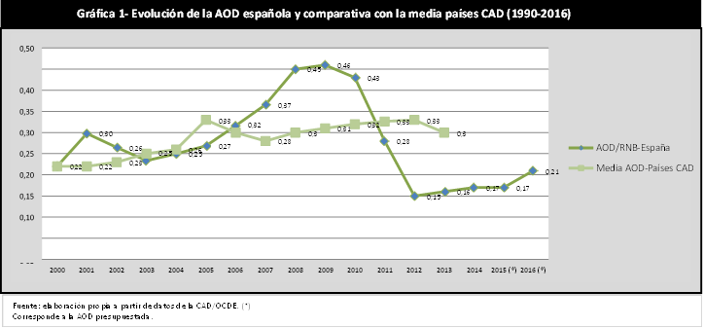
QUÈ ÉS EL 0,7%?
La XXVª Assemblea General de les Nacions Unides (octubre 1970) va adoptar una Estratègia Internacional de Desenvolupament on s’establia que cada país econòmicament avançat hauria de destinar cap a mitjans dels anys 1970 el 0,7% del seu PNB a preus de mercat a AOD[1].
[1] Resolution 2626 (XXV). International Development Strategy for the Second United Nations Development Decade. www.un.org/docuemnts/ga/res/25/ares25.htm

Slide 10

ELS OBJECTIUS DE DESENVOLUPAMENT DEL MIL·LENI (2000-2015)
QUÈ SÓN ELS ODM?
8 propòsits de desenv humà fixats per l’Assemblea General de l’ONU el 2000 per ser assolits el 2015
Marca mundial útil per als activistes i polítics com a eina de pressió. Els ODM obvien els problemes de les desigualtats camp-ciutat o entre continents. Les reduccions de la mortalitat infantil o l’analfabetisme es van produir a zones urbanes on era més fàcil focalitzar els esforços i per tant es van augmentar les desigualtats entre zones urbanes i rurals. No existia cap mecanisme que obligués el desembors d’AOD
La millora global dels indicadors de pobresa o accés als serveis als serveis bàsics ha estat conseqüència de les dinàmiques econòmiques pròpies dels països emergents del Sud, com ara la Xina, l’Índia i el Brasil, i no tant pels fluxos d’AOD en provinència dels països donants del Comitè d’Ajut al Desenvolupament de l’Organització per a la Cooperació i el Desenvolupament Econòmics (OCDE).
ODM, SÓN INASSOLIBLES? AL RITME ACTUAL SÍ, PERÒ NO SÓN IRREALITZABLES, EX. INTERMÓN A TANZÀNIA

Slide 11
ELS OBJECTIUS DE DESENVOLUPAMENT SOSTENIBLE
El setembre de 2015, arran de la revisió dels Objectius de Desenvolupament del Mil·leni (ODM), l’Assemblea General de les Nacions Unides ha establert un nou marc de compromís per al conjunt del Sistema Internacional de Cooperació: els Objectius de Desenvolupament Sostenible (ODS).
Aquesta revisió s’imposa tant per les pròpies característiques del ritme de desenvolupament dels països, com pels condicionants de la governança mundial. Per una banda, els darrers anys hi hagut creixement econòmic però el desenvolupament no ha estat inclusiu: els pobres es concentren als països de renda mitjana (60,4%) i als Estats fràgils (18%). Per una altra, la interdependència i la globalització motiven la necessitar de rellançar l’agenda de desenvolupament en què s’hagi de donar una resposta integral a la provisió de béns públics globals (provisió de salut internacional, seguretat humana, canvi climàtic o regulació dels sistema financer). La necessitat de béns comuns imposa la coordinació de respostes conjuntes entre països donants i receptors.
Els ODS incorporen la desigualtat entre països però també a l’interior d’un país, el creixement econòmic inclusiu i sostenible o les pautes de consum, com també les dimensions regionals i subregionals del desenvolupament. A més, mentre els ODM treballaven les fites només als països empobrits, els ODS estableixen que sense assumir la interconnexió del problemes no podem parlar d’agenda de desenvolupament, i per tant cal abordar els ODS des de les polítiques internes de tots els països, inclús els del Nord, i fer èmfasi en una major corresponsabilització Nord-Sud.
Els 17 ODS i les 169 fites són universals i indivisibles, es basen en la protecció de tots drets humans, la governança i la participació democràtica. També contemplen la contribució de les persones migrants al creixement inclusiu i al desenvolupament sostenible, i reconeixen el paper de la diversitat cultural en el desenvolupament sostenible, fugint de la visió homogènia que els ODM tenien de l’indivIdu.

Slide 12
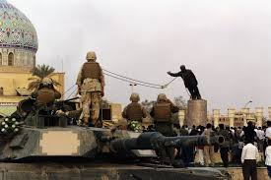
QUALITAT DE L’AOD:
TENDÈNCIA A LA DISMINUCIÓ : ESFORÇ RELATIU 0,28% DEL PIB DONANTS (2007) AL 1960 ERA EL 0,5% DEL PNB MUNDIAL
ES COMPUTA COM AOD: ALLEUGERIMENT DEL DEUTE / MECANISMES DE DESENVOLUPAMENT NET (MDL) / DESPESA DE SEGURETAT ALS PAÏSOS DEL SUD, LLUITA CONTRA EL TERRORISME I LA IMMIGRACIÓ IL·LEGAL
AJUT REEMBORSABLE (CRÈDITS FAD)
INTERESSOS GEOPOLÍTICS I ESTRATÈGICS (Iraq, Afganistan)

Slide 13
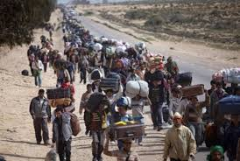
L’Ajut dels donants europeu inclou cancel·lació deute extern, costos manuntenció estudiant països del sud a Europa i costos gestió de refugiats a Europa, si es descomptem aquests costos l'ajut passa del 0,44% al 0,38%
SUBEXECUCIÓ (NOMÉS 70% DE L’AJUT COMPROMÉS ÉS REALMENT DESEMBORSAT)
DELARACIÓ DE PARÍS (2005): 50 COMPROMISOS I METES PER AL 2010 PER ASSOLIR UN CANVI EN LA QUALITAT DE L’AOD / FORO D’ACCRA (2008): AVALUACIÓ DELS PRINCIPIS ACORDATS A DECLARACIÓ DE PARÍS
Taxa Robin Hood 0,005% sobre transaccions financeres internacionals podria recaptar 400.000 Milions USD, calen 453.643Milions USD per finançar ODM, paradisos fiscals

Slide 14

ELS ORIGENS DEL SISTEMA DE COOPERACIÓ ESPANYOL
1955 Acords Franco-Eisenhower (ajut dels EEUU, bases de l’OTAN)
1964 L’Església té paper protagonista en la cooperació al desenvolupament: la Llei d’Associacions (1964) reconeixia el dret d’associació per a finalitats no contràries als Principios Fundamentales del Movimiento. Per constituir-se les associacions han de comptar amb l’aprovació del Ministerio de Gobernación excepte aquelles associacions que desenvolupessin finalitats d’apostolat religiós. D’aquí rau la importància de poder associar-se a l’empara de l’església catòlica (jesuïtes, escolapis, teresianes, etc.) i el biaix original assistencialista
1976 Creació dels FEAD antecedent del FAD (Fons d’Ajut al Desenvolupament) per promoure exportacions i recolzar internacionalment les empreses espanyoles.

Slide 15

Fins 1979 El Banc Mundial considera Espanya com País en Vies de Desenvolupament (PVD) i és per tant receptora d’ajut extern
1981 Informe de Justícia i Pau lliurat als diputats dels diferents partits polítics sobre l’Ajut Oficial al Desenvolupament –AOD- espanyol i els compromisos de Nacions Unides per assolir el 0,7% del PIB
1982 15 d’octubre, Joan Gomis (president de Justícia i Pau – Espanya) es reuneix a Madrid amb diferents partits polítics que tindrien representació al govern per demanar-los que signin un document comprometent-se a destinar el 0,7% del PIB a ajut per al desenvolupament
Espanya es considerada un País Desenvolupat (PD)
coincidint amb la victòria del PSOE.
Finalitza la incorporació espanyola als organismes internacionals d’ajut al desenvolupament (OCDE, FAO, UNESCO, etc.). Primer agermanament de municipi català amb municipi nicaragüenc (St Feliu de Llobregat – Estelí), 19 agermanaments formalitzats amb Nicaragua als anys 1980

Slide 16
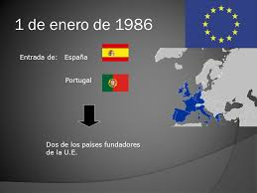
1985 Creació de la Secretaria de Estado para la Cooperación Internacional y para Iberoamérica (SECIPI) depenent del MAE, actualment SECI (Secretaria de Estado para la Cooperación Internacional), màxim òrgan polític especialitzat en cooperació al desenvolupament que gestiona l’AOD no reembolsable (bilateral i multilateral). Campanya contra la fam a Etiòpia.
A Catalunya, la Generalitat paga el transport dels materials recollits i representa la primera partida dedicada a cooperació.
1986 Ingrés a la Comunitat Econòmica Europea (CEE). Creació de la Comissió Interministerial de Cooperació Internacional (CICI) amb la funció de coordinar l’activitat de tots els ministeris amb competències en cooperació i responsable de l’elaboració dels PACI (Pla Anual de Cooperació Internacional).
Moltes ONGD grans comencen a accedir a fons comunitaris, iniciant un periode d’expansió amplificat a partir de 1994 i que ha durat fins la crisi econòmica actual.

Slide 17


1987 Aprovació de les ‘Línies directrius de la política espanyola de cooperació al desenvolupament’
Creació de l’Agència Espanyola de Cooperació Internacional (AECI), depenent de la SECIPI, com a institució executora de la política d’ajut bilateral no reemborsable i responsable de la definició i gestió dels programes i projectes de desenvolupament. L’AECI compta amb una estructura perifèrica (OTC, Centres Culturals, Centres de Formació de la Cooperació Tècnica)
1989 Creació de l’OPE (Oficina de Planificació i Avaluació) que proveeix assistència tècnica a la SECIPI en programació, seguiment i avaluació de l’ajut
Fundació de la FCONGD
1991 Adhesió al Comitè d’Ajut de Desenvolupament (CAD) de l’OCDE (Organització per la Cooperació i el Desenvolupament Econòmic)

Slide 18
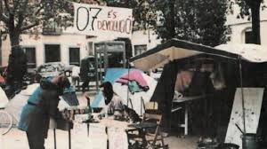
1992 Informe sobre els objectius i línies generals de la política espanyola de cooperació i ajut internacionals. Conferència de la Terra a Rio de Janeiro.
(26 de febrer) Amb ocasió de les eleccions autonòmiques, la FCONGD reuneix a tots els partits polítics per què signin un document comprometent-se a assolir el 0,7% abans del 1996. Campanya Ajudem Somàlia de la FCONGD.
1993 Conferència Mundial sobre Drets Humans de Viena
Mobilitzacions populars per aconseguir el 0,7% dels pressupostos de les administracions després dels desastres humanitaris als Grans Llacs i Ex Iugoslàvia. Acampades pel 0,7% a la Diagonal de Barcelona.
Primeres plataformes locals de solidaritat a Catalunya
(Igualada Solidària, Rubí Solidari)
Creació del Consell de Cooperació per al Desenvolupament del govern estatal: instància consultiva formada per l’administració, ONGD, empreses, moviments socials i experts. Conferència Mundial sobre la Dona a Beijing. Cimera Mundial de les NNUU sobre el desenvolupament social a Copenhague. Creació dels primers consells municicipals de cooperació a Catalunya (Badalona, Manresa, etc.). Creació del Consell Assessor de Cooperació al Desenvolupament de la Generalitat (FCONGD té quatre representants). Campanya Europa per Bòsnia.

Slide 19

1996 Inici de la primera legislatura del PP amb majoria relativa, el govern recull part de l’agenda de cooperació. Creació a Catalunya de la Plataforma per la resolució dels conflictes a la zona dels Grans Llacs
1997 Codi ètic i de conducta de les ONGD (FCONGD)
Aprovació de la Llei de Cooperació Internacional per al
Desenvolupament (Ley 23/1998).
Creació a Catalunya de la Plataforma en pro del referèndum al Sàhara
1999 Inici de l’elaboració del Pla Director. Juliol de 1999 ruptura del diàleg entre l’administració i la CONGDE que suposa la paralització del Consell de Cooperació. Eleccions legislatives amb victòria per majoria absoluta del PP. Creació de la Plataforma per l’Aixecament de les sancions a l’Iraq –PASI-
Aprovació del Pla Director (2000-2004) no consensuat amb les ONGD. Aprovació de les noves Bases Generals per a la concessió d’ajuts a ONGD. Canvis en l’orientació de l’AOD. Cimera del Mil·leni de les Nacions Unides: 189 països estableixen la Declaració del Mil·leni amb objectius específics (ODM) amb l’horitzó temporal del 2015.

Slide 20


Aprovació del Pla Anual de Cooperació Internacional (PACI). Reial Decret que modifica les funcions, organització i la composició del Consell de Cooperació. La CONGDE no s’incorpora al Consell de Cooperació (CR, Cáritas, Ajuda en Acció). Contracimera a Barcelona contra la reunió del Banc Mundial. Aprovació de la Llei catalana de Cooperació Internacional. una esmena de la FCONGD aconsegueix que els plans directors els aprovi el Parlament i no el Govern com succeeix a l’Estat. Atemptats a Nova York. Invasió a Afghanistan. Estructuració dels moviments socials: Fòrum Social Mundial de Porto Alegre
2002 Presidència espanyola de la Unió Europea el primer semestre. Contracimera a Barcelona contra la reunió dels caps d’estat de la Unió Europea. Conferència de Monterrey: compromís de la UE a destinar el 0,39% del seu PIB a l’AOD el 2006. Cimera Mundial de Desenvolupament Sostenible a Johannesburg. Creació de l’Agència Catalana de Cooperació Internacional

Slide 21
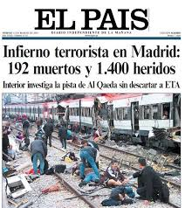
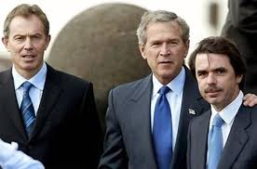
2003 Conflicte a l’Irak i denúncia de la militarització de l’ajut. Denúncia de l’incompliment dels Objectius del Mil·leni (ODM). Eleccions municipals i autonòmiques (reivindicació del 20x20 i el 20% als PMA): decàleg reivindicatiu de la FCONGD a les eleccions municipals. 1r Pla Director de Cooperació catalana (2003-2006). Nou Consell de Cooperació català.
2004 Atemptat de l’11-M a Madrid. Eleccions legislatives i victòria del PSOE. Pla Anual de Cooperació Català. Creació del Comitè Català d’Ajut i Emergència. Augment dels fons públics de cooperació a Catalunya. Tsunami al sud-est asiàtic. Canvi de nom del MAE per Ministeri d’Afers Exteriors i cooperació.
2005 2n Pla Director de la Cooperació espanyola (2005-2008). Conferència NNUU sobre la valoració dels ODM. Declaració de París sobre l’eficàcia de l’ajut.Pla Director de Cooperació de l’ajuntament de Barcelona (2006-2008). Huracà Katrina a Nova Orleans vs huracà Stan a Guatemala i terratrèmol a Pakistan. Campanya Pobresa Zero - Qui deu a qui?

Slide 22
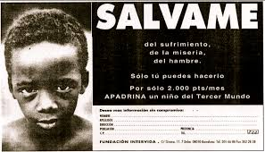

2006 Decret espanyol de l’estatut del cooperant. Registre català d’ONGD. Llei del deute extern (Ley 38/2006 de gestión de la deuda externa).
2007 Acusacions Intervida, ANESVAD. 2n Pla director 2007-2010 de la Generalitat de Catalunya .
2008 La Generalitat de Catalunya aprova un 21% del seu pressupost de cooperació com ajut reemborsable (Pla Anual 2008). Resolució del Govern a desembre 2008 de no aplicació de l’instrument (tasca d’incidència política de la FCONGD). 2n PD de l’ajunt de Barcelona (2009-12). 2n PD de l’ajunt de l’Hospitalet (2008-11). Creació Confederació d’ONG i la Taula d’ONGD de Catalunya (TOC). Cimera FAO a Roma per la crisi alimentària. Foro d’Accra per avaluar principis acordats Declaració de París.

Slide 23
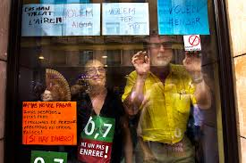
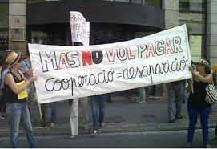
2009 Disminució de recursos de l’AOD catalana (Pla Anual 2009) dins d’un context de crisis econòmica global. Desplegament del Pla Director 2007-2010 de la Generalitat (Estratègia País Prioritari –EPP- Nicaragua, EPP Colòmbia, Estratègia de cooperació multilateral, Estratègia de codesenvolupament). Retallada del pressupost de cooperació 2010 i mobilització FCONGD
2010 Elaboració del 3r Pla Director de la Generalitat (2011-2014). Presidència espanyola de la UE, 1r semestre. Retallada pressupost coope estatal 800M€. Supressió pressupost coope ajunt Madrid
Campanya Haití. Retallada del pressupost de l'ACCD en un 55% respecte al 2010. Acomiadament del 50% de la plantilla de l'ACCD (46 de 93 treballadores). Acomiadament de personal d'entitats (IO, SETEM, etc.). Govern PP a l'estat i CCAA. Reduccions pressupost cooperació CCAA i Estat
2012 Reducció pressupost MAEC de 1000M€. Tancament a l’ACCD. Acomiadament personal (FCONGD, Eng SF, etc), pressupost ACCD 9,5M€ (83% de reducció respecte 2010)

Slide 24
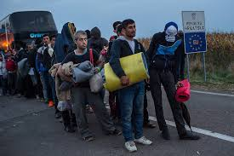
2013 Desapareix SECI i es recupera SECIPI. Cooperació s'integra a Secretaria General de Cooperació (rang de subsecretaria). Dimiteix el director de l'AECID. Ajut Humanitari 12,3M€ (10% de 2012)
Rajoy pressumeix de política de cooperació per aconseguir un seient al Consell de Seguretat de les NNUU (setembre 2013). 4rt Pla Director de Cooperació espanyola 2013-2017 impulsa promoció Marca Espanya front a l'AOD. Pressupost AECID 2013 < cost aeroport Castelló o Ciudad Real. Rescat Banc de València > AOD 2010. Terratrèmol a Filipines.
Pressupost 2014 País Basc (25,2 M€) increment del 12% respecte a 2013. Pressupost AECID 2014 (241 M€) disminució 9,2% respecte 2013 (266,5 M€). Dimissió director ACCD.
Any Europeu del Desenvolupament. Beijing+20. Revisió dels ODM de les NNUU.
Crisi dels refugiats sirians i acord UE-Turquia.
Pressupost AECID disminueix 1,7M€ respecte 2015.
Ajuntament de Barcelona 0,7%.
Voluntat assoliment 0,4% Generalitat (Raül Romeva)

Slide 25
ÒRGANS DE DIRECCIÓ I EXECUCIÓ: MINISTERI D’AFERS EXTERIORS I COOPERACIÓ – MAEC- I EL MINISTERI D’ECONOMIA I HISENDA.
MINISTERI D’AFERS EXTERIORS I COOPERACIÓ
SECI (SECRETARIA DE ESTADO DE COOPERACIÓN INTERNACIONAL) / SECIPI (SECRETARIA DE ESTADO DE COOPERACIÓN INTERNACIONAL APRA IBEROAMÉRICA): GESTIONA L’AOD NO REEMBOLSABLE (BILATERAL I MULTILATERAL), ELS RECURSOS DE ELS ONGD, LES CONTRIBUCIONS A INSTITUCIONS MULTILATERALS NO FINANCERES I AL FIDA (FONDO INTERNACIONAL DE DESARROLLO AGRÍCOLA)
DGPOLDE: DIRECCIÓN GENERAL DE PLANIFICACIÓN Y EVALUACIÓN DE POLÍTICAS DE DESARROLLO (EX OPE: OFICINA DE PLANIFICACIÓN Y EVALUACIÓN) / PREPARA LA PROPOSTA DEL PLA ANUAL / PD SOBRE PRIORITATS I ESTRATÈGIES DE LA COOPERACIÓ ESPANYOLA
AECID: ORGANISME AUTÒNOM ADSCRIT A SECI, ÒRGAN DE GESTIÓ DE LA POLÍTICA ESPANYOLA DE COOPERACIÓ. GESTIONA ELS PROGRAMES DE COFINANÇAMENT AMB LES ONGD, AJUT HUMANITARI I EMERGÈNCIES. XARXA DE 29 OTC ADSCRITES A LES AMBAIXADES (20 AL; 4 ÀFRICA, 3 MAGREB, 1 FILIPINES, 1 PALESTINA), 3 CENTRES IBEROAMERICANS DE FORMACIÓ, 14 CENTRES CULTURALS.
MINISTERI D’ECONOMIA I HISENDA
SEC: SECRETARIA DE ESTADO DE COMERCIO, TURISMO Y DE LA PEQUEÑA Y MEDIANA EMPRESA. GESTIONA L’AOD REEMBOLSABLE, LES APORTACIONS ALS FAD I LA GESTIÓ DEL DEUTE EXTERN

Slide 26
Gráfica 3- Gestión de la AOD por Ministerios: comparativa año 2011 y 2016
101,74
3%
32,13
1%
486,49
22% 752,97
34%
Año 2011
Año 2016
MAEC MINHAP
1493,15
41%
MAEC
2072,35
56%
M. Economía y
Hacienda
Otros Ministerios
947,23 MINECO
43%
Otros Ministerios
Fuente: elaboración propia a partir de datos de los Informes de AOD de la SECIPI, años 2011 y 2016. El porcentaje toma como referencia el total de la AOD aportada por la Administración General del Estado.
Pérdida de peso del MAEC en la gestión de la AOD española. En 2016, apenas el 34% de la ayuda española será gestionada directamente por el ministerio que tiene el mandato legal de dirigir la política de cooperación, y el único que cuenta con personal y una Agencia especializada en la materia. En conjunto, el Ministerio de Economía y el Ministerio de Hacienda gestionarán el 65% de la ayuda aportada por la Administración General del Estado (AGE). En 2011, la proporción era inversa (56% MAEC, 44% otros ministerios). Las aportaciones de otros ministerios (Ministerio de Educación, o Ministerio de Empleo y Seguridad Social, entre otros) suponen, en conjunto, 32,13 millones de euros, lo que representa apenas un 1,5% de la AOD de la AGE.

Slide 27
Gráfica 4- Evolución del presupuesto de la AECID (2011-2016)
1000
900
800
872,03
700
600
500
400
300
millones de euros
375,28
200
100
264,09
227,84
230,78
229,13
0
2011
2012
2013
2014
2015
2016
Fuente: elaboración propia a partir de datos de los Informes de AOD de la SECIPI, para los años 2011, 2012, 2013, 2014, 2015 y 2016.
En el período 2012-2016 la AECID ha perdido un total de 643 millones de euros, lo que en términos porcentuales significa un 73% menos de recursos.

Slide 28
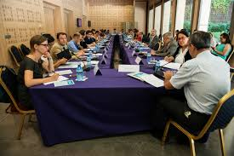
ÒRGANS DE COORDINACIÓ I CONSULTA:
- COMISIÓN INTERMINISTERIAL DE COOPERACIÓN INTERNACIONAL: agrupa els 12 ministeris amb competències en cooperació internacional, aprova els PACI i les línies estratègiques de la cooperació espanyola
- COMISIÓN INTERTERRITORIAL DE COOPERACIÓN AL DESARROLLO: òrgan de coordinació i concertació entre les administracions públiques que executen AOD (CCAA, Diputacions i ajuntaments). Participen en l’elaboració del PD, Pla Anual, definició de prioritats
- COMISIÓN INTERMINISTERIAL DEL FAD: òrgan per gestionar els crèdits concessionals dels crèdits FAD
- CONSEJO DE COOPERACIÓN AL DESARROLLO: òrgan de caràcter consultiu per donar veu i participació a la societat civil: 27 membres (Pdt: ministre MAE, 2 vicepdt: secretari SECI + secretari Estat comerç, 10 vocals administracions públiques, 10 vocals ONGD i agents cooperació, 4 vocals experts a títol individual)

Slide 29
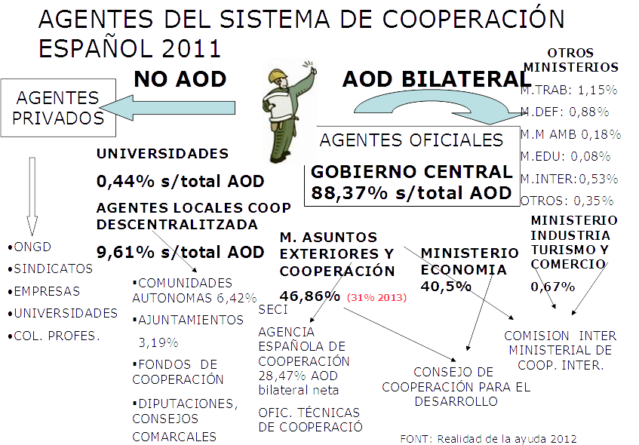

Slide 30
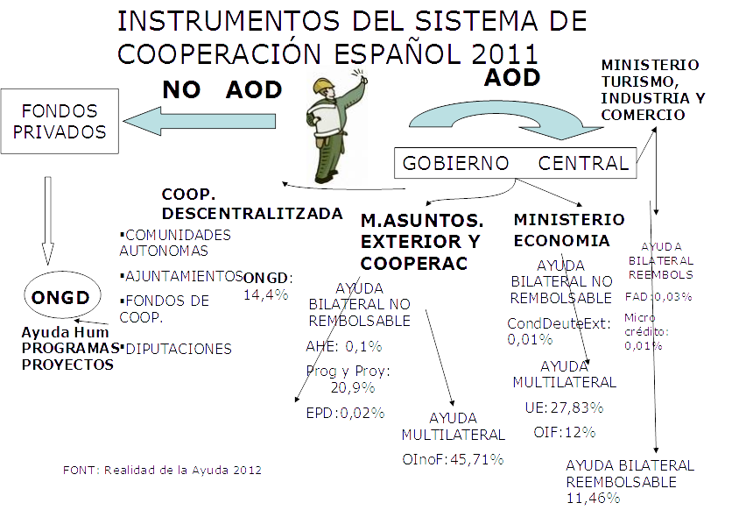

Slide 31

EVOLUCIÓ DELS RECURSOS DE COOPERACIÓ DE L'ESTAT ESPANYOL:
Reduir el dèficit retallant la cooperació és com tallar-se els cabells per perdre pes (J. Hobbs, Oxfam)
AOD 2016: 2.396 milions € (0,21% PNB)
AOD 2015: 1.813 milions € (0,16% PNB)
AOD 2014: 1.815 milions € (0,17% PNB)
AOD 2013: 2.048 milions € (0,20% PNB)
AOD 2012: 2.377 milions € (0,22% PNB)
AOD 2011: 3.066 milions € (0,29% PNB)
AOD 2010: 4.491 milions € (0,43% PNB)
AOD 2009: 4.728 milions € (0,46% PNB)
AOD 2008: 4.761 milions € (0,45% PNB)
AOD 2007: 3.747 milions € (0,37% PNB)
AOD 2006: 3.038 milions € (0,32% PNB)
AOD 2005: 2.428 milions € (0,27% PNB)
AOD 2004: 1.970 milions € (0,25% PNB
El 2016 hi ha un increment del 32% del pressupost respecte del 2015, però l’increment es destinarà a contribucions obligatòries a la UE i contribucions als organismes financers multilaterals, partides on la cooperació espanyola no pot incidir en la seva destinació.

Slide 32
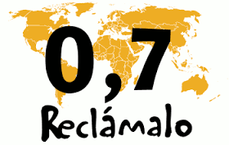
EVOLUCIÓ DE L’AOD ESPANYOL:
Fins 1987: 0,04 – 0,13% del PNB / 1988 – 1993: 0,28% (màxims de ppis 90 es recuperen al 2005) / 1995: 0,24% / 1996: 0,22%
2003: 0,23% /2004: 0,25% /2005:0,27% /2006:0,32% /2007:0,37% /2008:0,45% / 2009: 0,46% / 2010: 0,43% / 2013: 0,2% / 2015 0,16% / 2016 0,21%
Compromís del Govern 2007: 0,42% / 2008: 0,5% / 2012: 0,7%
GRAU D’EXECUCIÓ 2011: 71% / 2008: 86% / 2005-2006: 94% → DIFICULTATS EN LA CAPACITAT DE GESTIÓ I DESPESA – REFORMA AECID, ABRIL 2010 ACOMIAD 80 ASSIST TÈCNIQUES
INCREMENT AOD ES CANALITZA VIA OMUDES (Organismes Multilaterals de Desenv): MANCA ESTRATÈGIA I SEGUIMENT/ AVALUACIÓ

Slide 33

INSTRUMENTS DE LA COOPERACIÓ INTERNACIONAL ESPANYOLA:
PROJECTES I PROGRAMES : PES RELATIU DE PROJECTES I PROGRAMES
AJUT PROGRAMÀTIC :FONS PER SUPORT PRESSUPOSTARI GENERAL/SECTORIAL
- MICROCRÈDITS I CRÈDITS FAD: ANÀLISI DELS EFECTES POSITIUS I NEGATIUS DE L’AJUT LLIGAT
2008: 2.352 MILIONS € APROVATS VIA NNUU /DESEMB-REEMB=SALDO NET 191 MILIONS € 4% AOD NETA
REFORMA LLEI FAD: CREACIÓ FIEM I FONPRODE / CREIXEMENT MICROCREDITS 66% RESPECTE 2007
OPERACIONS SOBRE DEUTE EXTERN: CLUB DE PARÍS (GUATE, IRAQ) NO ÉS AOD DE QUALITAT
AJUT HUMANITARI: REDUCCIÓ FONS MIN DEFENSA, ESTRATÈGIA SECTORIAL AH
COFINANÇAMENT ONGD: 61,3% FONS PROVENEN DE CCAA I EELL, FONS AGE PER ONGD 6% AOD NETA TOTAL (2010). Al 2012 FONS AGE 57% I CCAA 29,2% I EELL 13,8%.
EDUCACIÓ PER AL DESENVOLUPAMENT – SENSIBILITZACIÓ:
ONGD PRINCIPAL AGENT SENSIBILITZADOR, EXECUTEN 58%
ACTUACIONS DE L’AOD EN EPD-SEN / LES CCAA SÓN PRIMERS
FINANÇADORS D’EPD-SEN 58,15%, AGE 25,8% I EELL 14,94%

Slide 34
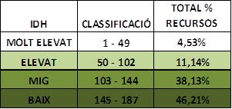
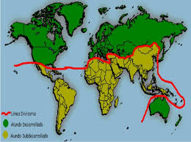
DISTRIBUCIÓ GEOGRÀFICA DE L’AOD ESPANYOL.
2013: 116 països i 64 països reben < 1M€ (dispersió)
2011: AL 43,2% AOD – ÀFRICA 40% AOD //
2008: AL 37,51% AOD – ÀFRICA 35,4% AOD //
AOD MULTILATERAL: ÀFRICA 43,5%, AL 27,9%
AOD BILATERAL: AL 49,6%, ÀFRICA 25,1%
PMA 34,2% AOD 2011 // 2013: PMA 19% AOD
PAÏSOS RENDA MITJANA 2010 10,6% --> 2011 33%
INCREMENT 2012-2013 OPERACIONS CONDONACIÓ DEUTE (CLUB DE PARÍS): 176 M€ COSTA D'IVORI
ATENCIÓ A NECESSITATS SOCIALS BÀSIQUES: 11,6% AOD (2011)-COMPROMÍS 20X20-, SANEJAMENT BÀSIC, AIGUA POTABLE A TRAVÉS DEL FONS DE L’AIGUA GESTIONAT PEL BID-FONS MULTILATERALS // 11,7% AOD (2011) PROMOCIÓ DESENV RURAL I LLUITA CONTRA FAM

Slide 35
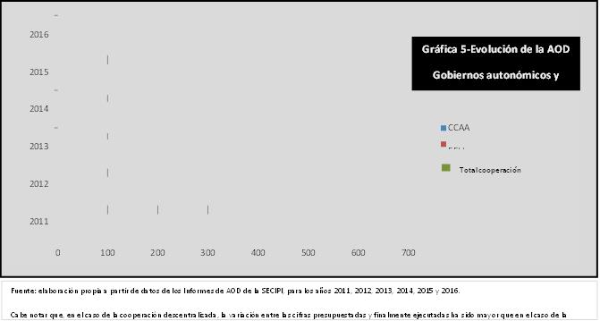
Finalmente, la AOD aportada por las Comunidades Autónomas y los Entes Locales se ha visto reducida más de un 12%, lo que significa 24,3 millones de euros menos que lo presupuestado en 2015, contribuyendo con 168,47 millones de euros al conjunto de la AOD española. La mayor caída la experimentan los recursos aportados por los gobiernos autonómicos, que descienden un 16,46% (22 millones de euros menos), frente a un descenso del 3.7% en las aportaciones de las Entidades Locales (2 millones de euros).
Con ello, y desde el inicio de la presente legislatura, la cooperación descentralizada acumula un descenso de recursos por encima del 70%, lo que en cifras absolutas ha significado casi 432 millones de euros menos para proyectos de desarrollo sostenible y defensa de los derechos humanos. Una disminución con un importante impacto en la modalidad de cooperación que posiblemente mejor canaliza y articula el interés y la participación de la sociedad civil

Slide 36

L’AJUT OFICIAL AL DESENVOLUPAMENT DE LA GENERALITAT
L’Ajut Oficial al Desenvolupament –AOD- de la Generalitat és la suma de l’AOD de l’ACCD i els Departaments. L’ACCD és una entitat de dret públic sotmesa a l’ordenament jurídic privat que es crea mitjançant una llei del Parlament. Té un òrgan col·legiat de govern (consell d’administració) i un director.
Respecte a l’organització institucional de la cooperació catalana:
- Fins al 2003: Departament de Presidència - Secretaria Relacions Exteriors - ACCD
- Des de 2004 fins a finals de 2006: Departament de Governació i Administracions Públiques - Secretaria de Cooperació Exterior - ACCD
- Des de 2007: Departament de Vicepresidència - Secretaria d’Afers Exteriors – ACCD
- Des de 2015: Departament d’Afers i relacions Instiitucionals i Exteriors i Transparència - ACCD
L’ACCD es crea a finals de 2003, fins aleshores el pes de l’AOD dels departaments era predominant. En bona part consistia en despesa del Departament d’Universitats destinada a inflar fictíciament l’AOD de la Generalitat atès el seu baix volum .
A partir del 2001, amb l’aprovació de la Llei de Cooperació al Desenvolupament hi ha una acceleració en el reforçament normatiu: del 2003 al 2006 es fa un important desplegament operacional i de planificació i una represa dels compromisos d’incrementar l’AOD de la Generalitat.

Slide 37
EVOLUCIÓ DELS RECURSOS
El 14 de desembre de 2003, es signa el Pacte del Tinell entre els tres partits que governarien la Generalitat, on es fa menció explícita a l’assoliment del 0,7%: “Incrementar progressivament els recursos econòmics que es destinen a la política de cooperació i de solidaritat internacional fins arribar, com a mínim, al 0,7% dels tributs propis del pressupost de la Generalitat durant aquesta legislatura i al 0,7% dels ingressos incondicionats a l’any 2010”
Entre el 2004 i el 2006 el pressupost de l’ACCD es duplica. Els inicis de l’AOD de la Generalitat cal trobar-los al 1986 amb la reació de la Partida d’Ajuts al tercer Món de la Generalitat amb 43.873€. Al 2003, la Partida passa a anomenar-se Partida de Cooperació i Solidaritat Internacional.
El 2008 s’arriba al punt màxim pressupostari a partir d’aleshores el pressupost davallarà fins els 14,3M€ de 2014. Entre el 2011-2014, a més de les retallades, l’enfocament de la cooperació catalana va explorar mecanismes per impulsar la cooperació empresarial.
http://www.media.cat/anuari/cooperacio-al-desenvolupament-s-a/
http://realitatajut.org/uploads/document/file/398/AOD_2012_VERSI__LLARGA.pdf
http://realitatajut.org/

